Slide 1




PROJETO
EDUCAÇÃO
DO FUTURO
MÓDULO 03
PYTHON
AULA 6

Slide 2

AULA 15
CONTEÚDOS
Revisão SQL
Revisão Conexão MySQL
Criação da interface visual
Integração das funções do CRUD com a interface visual

Slide 3
Conexão com o MySQL
Abra o terminal ou prompt de comando e execute o seguinte comando para instalar o mysql-connector-python:
pip install mysql-connector-python
No arquivo do seu projeto, faça o import do mysql.connector
import mysql.connector
conexaoBanco = mysql.connector.connect(
host="localhost",
user="root",
password="senhaBanco",
database="nomeBanco",
)

Slide 4
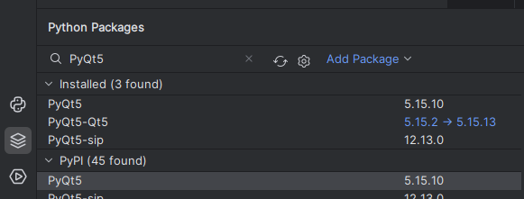
Instalação do Qt Designer
Abra o terminal ou prompt de comando e execute
pip install Pyqt5 pyqt5-tools
Ou no PyCharm

Slide 5
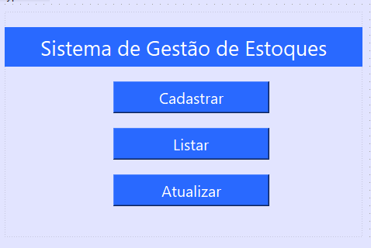
Criando as telas com Qt Designer
telaPrincipal.ui
Fonte:
Family: Segoe
Point Size: 20
azul claro: rgb(41, 105, 255)
Family: Segoe
Point Size: 20

Slide 6
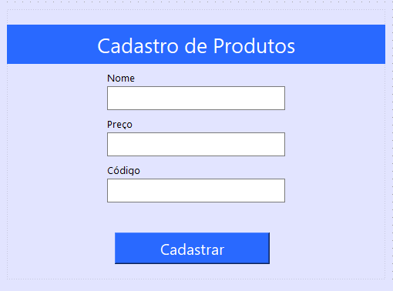
Criando as telas com Qt Designer
telaCadastro.ui

Slide 7
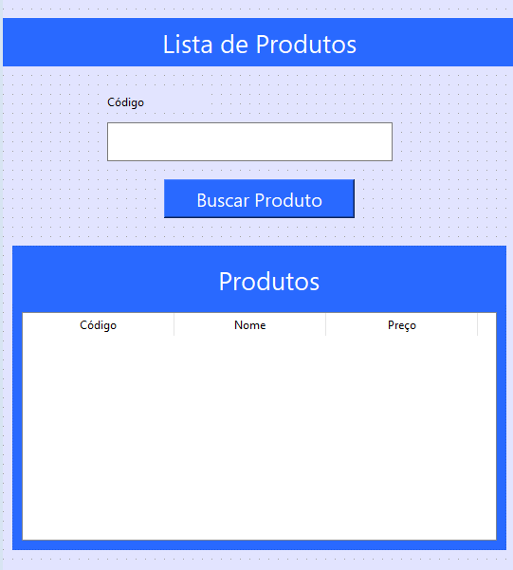
Criando as telas com Qt Designer
telaListar.ui

Slide 8
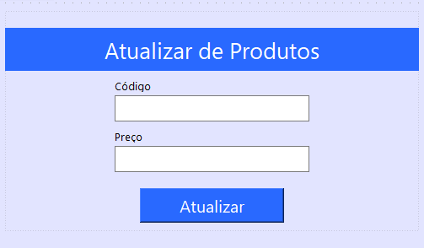
Criando as telas com Qt Designer
telaAtualizar.ui

Slide 9
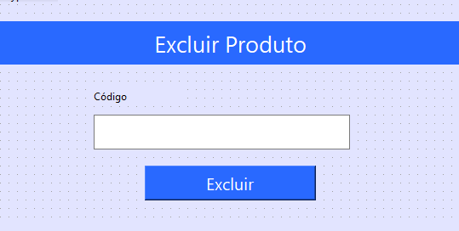
Criando as telas com Qt Designer
telaExcluir.ui

Slide 10

CRUD e Comandos SQL
SELECT
INSERT
INSERT
UPDATE

Slide 11
CRIAÇÃO - Insert
Função para inserir produto no banco
def cadastrarProduto():
# C - CREATE:INSERT
novo_produto = input("Digite o nome do produto: ")
novo_preco = float(input(f"Digite o preço do {novo_produto}: "))
comando_sql = f"insert into produto (nome_produto, preco_produto) value ('{novo_produto}', {novo_preco})"
print("Produto cadastrado com sucesso!")
cursor.execute(comando_sql)
conexao.commit() # aqui é onde vamos inserir os dados

Slide 12
LEITURA - Select
Função para recuperar os produto cadastradps no banco
def exibirProdutos():
comando_sql = f'select * from produto'
cursor.execute(comando_sql)
resultado_consulta = cursor.fetchall()
#Exibindo item por item no console
for item in resultado_consulta:
print("----------------------------------")
print(f" ID: {item[0]}")
print(f" NOME: {item[1]}")
print(f" PRECO: {item[2]}")

Slide 13
Atualização - Update
Função para atualizar o valor de um produto cadastrado no banco
def editarProduto():
# U - UPDATE - ALTER - PELO ID
id = int(input("Digite o código do produto que deseja editar: "))
novo_valor = float(input("Digite o novo valor: "))
comando_sql = f' UPDATE produto SET preco = {novo_valor} WHERE id_produto = {id}'
cursor.execute(comando_sql)
conexao.commit()

Slide 14
Exclusao - DELETE
Função para excluir um produto com base no seu ID
def deletarProduto():
id = int(input("Digite o código do produto que deseja excluir: "))
comando_sql = f'DELETE FROM produto WHERE id_produto = {id}'
cursor.execute(comando_sql)
conexao.commit()

